Slide 1




Welkom

Slide 2

Schooljaar 2025-2026
Onderdeel
van VariO

Slide 3
Ouderavond leerjaar 4
Welkom

Slide 4
Programma
Opening
Magister
Beschikbaarheid leerlingen
Routines
MaS
Lezen
LOB
PTA
Verkort rooster en reparatiedagen
Ouderbijdrage
Kennismaken met de mentor

Slide 5
Opening

Slide 6

Magister
Ouderaccount
Contact tussen docent en leerling
Contact docent en ouder(s)/verzorger(s)

Slide 7
Magister
Ziek melden (elke dag telefonisch)
Arts/fysio
Familieomstandigheden
Tandars/orthodontist
Ziekenhuisopname
Andere verlofaanvragen mailen naar absent@bonifatius.nl
Verlof LOB (open dagen e.d.) mailen naar mentor en decaan

Slide 8
Beschikbaarheid leerlingen
Leerlingen zijn op schooldagen beschikbaar van 8.00 uur t/m 16:30 uur.

Slide 9

Boni Big Five
  In de school en op de gangen is het rustig
  We hebben respect voor elkaar
  We zien en horen geen telefoons, oortjes of smartwatches
  We komen voorbereid op school
  We blijven in verbinding met elkaar, ouder/leerling/school

Slide 10
Maatschappelijke stage (MaS)
15 uur stage bij een non-profit organisatie
Uren mogen verdeeld worden over meerdere stages
Startcontract voor inleveren (ondertekend door ouder(s)/verzorger(s))
Voorbeelden: helpen in de kerk, helpen op een kinderboerderij of training geven bij een vereniging (niet commercieel)
MR, GMR of leerlingenraad mag ook
Leerlingen LO2 moeten 20 uren LO2 stage lopen en kunnen dit combineren met MaS
Wat leveren de leerlingen in op school?
Per stage 3 formulieren (1 maal start + 2 maal evaluatie)
  Tweemaal een evaluatieformulier (1. door de leerling ingevuld 1. door de begeleider ingevuld.)
Is het voldoende dan is het afgerond.
Let op! Voor 31 oktober moet de stage zijn gestart en voor de kerstvakantie afgerond.
Eerder af is beter.

Slide 11
Maatschappelijke stage (MaS)
Formulieren inleveren op school en foto’s maken.
Klas 4: Meneer den Bakker b.denbakker@bonifatius.nl
Voor vragen kunt u ook bij mij terecht

Slide 12
Profielwerkstuk (PWS)
Het PWS is een PTA-onderdeel in klas 4 en moet met een voldoende worden afgerond.
Leerlingen mogen alleen, in tweetallen of in drietallen iets onderzoeken, ontwerpen, creëren, een experiment uitvoeren, iets organiseren of een oplossing bedenken voor een probleem.
Uiteraard moet het gekozen onderwerp passen bij het gekozen profiel van de leerlingen.

Slide 13
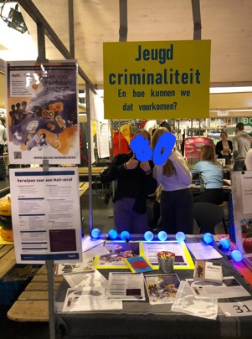
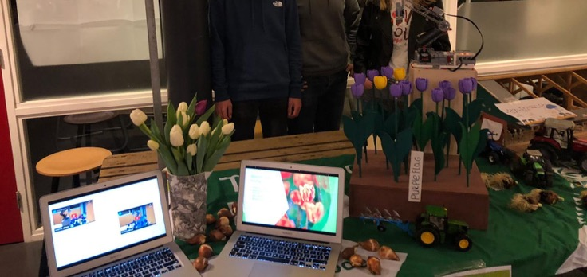
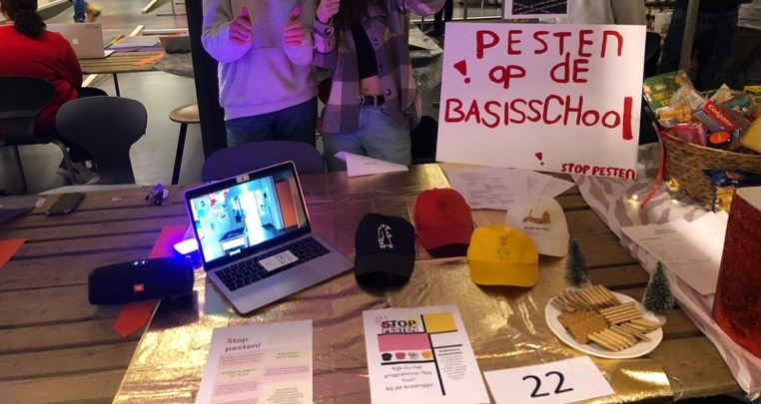
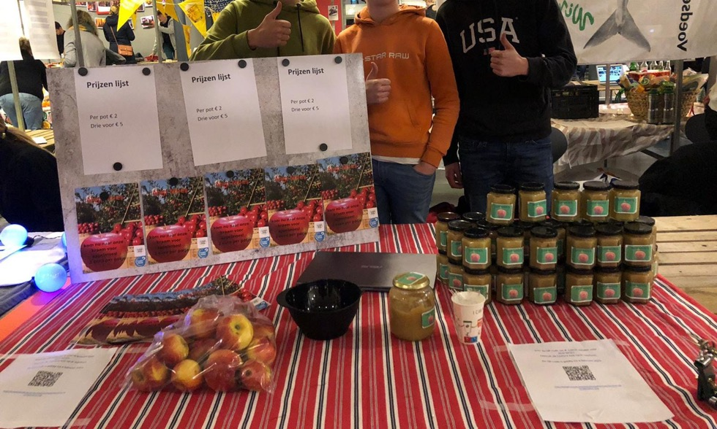
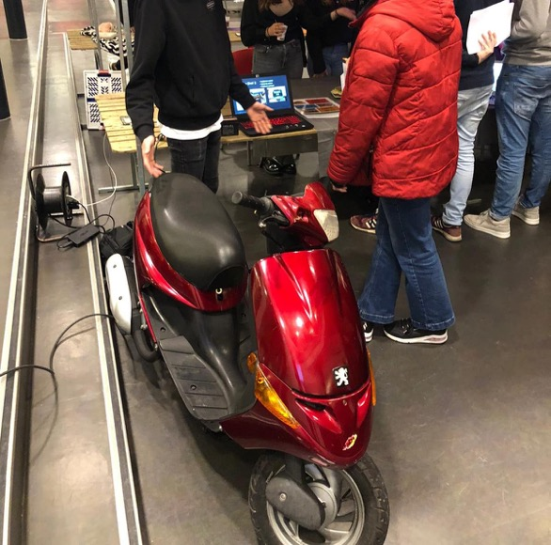

Slide 14
Maatschappijleer
3 schriftelijke toetsen gepland in het jaar
1 praktische opdracht
1 herkansing mogelijk maar dan alle stof
Ronden we af voor het centraal examen
Compensatie punt
M.vanzijverden@bonifatius.nl

Slide 15
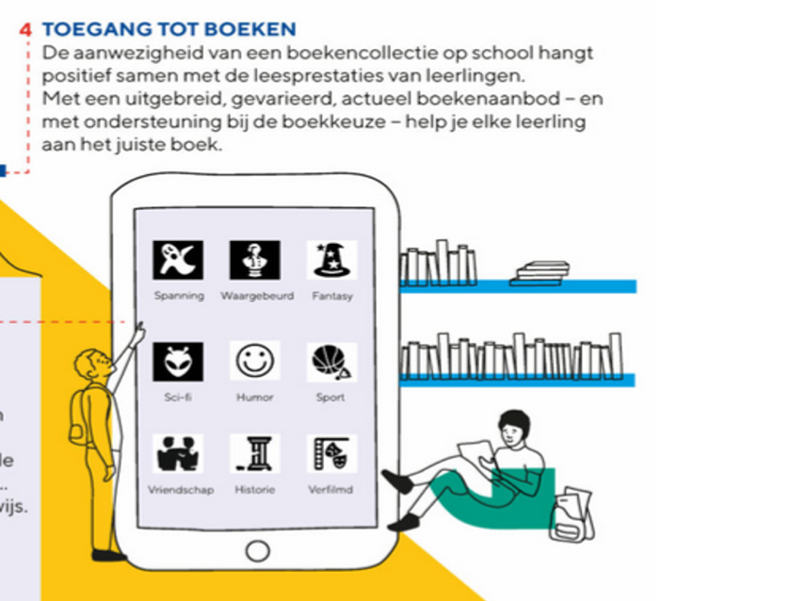
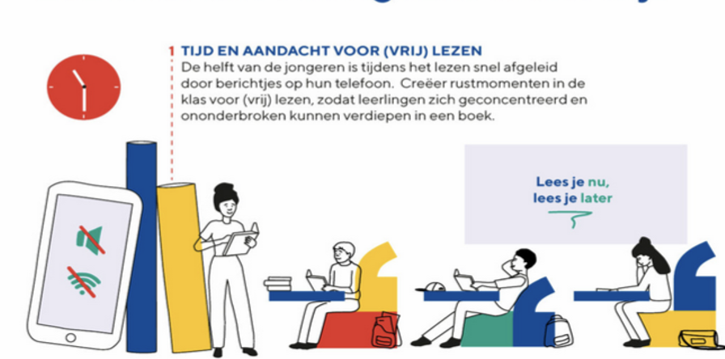
De Boni leest!
Veel aandacht voor leesvaardigheid
Leesuur
Eigen bibliotheek
Notes:
Infographic Stichting Lezen

Slide 16

Informatie over het abonnement
Leerlingabonnementen zijn boetevrij (3 weken)
Als een boek zoek raakt, moet het wel vergoed worden
Jeugdabonnementen kunnen leerlingen aanhouden (zijn niet boetevrij)
Leerlingen kunnen ook gebruik maken van de online bibliotheek

Slide 17
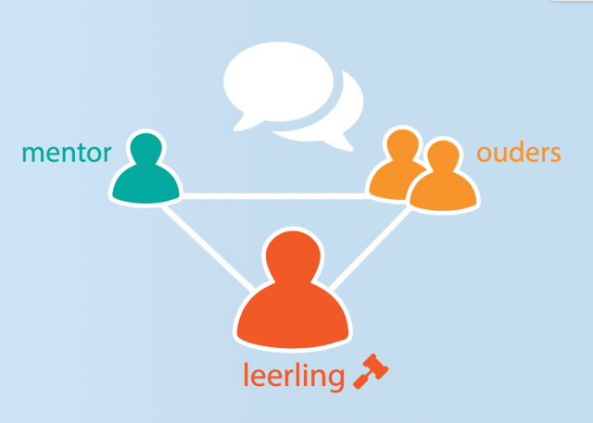
Driehoeksgesprek
Verbinding
Korte lijntjes
Oudercommissie

Slide 18
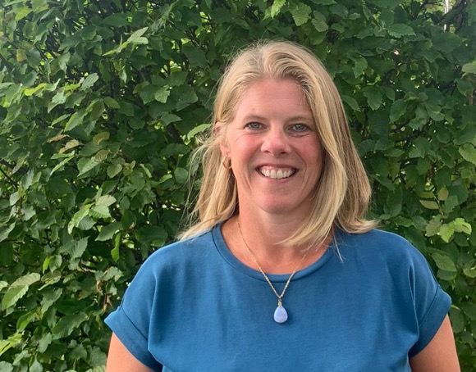
LOB (Doorstroom havo na mavo)
Graag melden bij mevrouw van Unen – decaan
a.vanunen@bonifatius.nl
In loop van het jaar bijspijkermomenten voor Engels, Duits en wiskunde (wiskunde na herfstvakantie)
Samenwerking en activiteit bij ZL
Voor afspraken beschikbaar op dinsdag en
donderdag tegenover lokaal 16

Slide 19
LOB (vervolg opleiding)
Open dagen worden via de website en mail bekend gemaakt
Het bezoeken van een open dagen oid is een verplicht PTA onderdeel, 1 activiteit is verplicht naast de andere verplichte klassikale avonden (beroepenbeurs).
Aanmelden mbo moet voor 1 april 2026
Inschrijven mbo kan al vanaf 1-10-2025
Opleiding die een beperkt aantal plekken hebben z.s.m. aanmelden, dit staat in de ppt die klassikaal wordt getoond (wordt ook gemaild)
Qompas (loopbaandossier en evt handreiking voor driehoeksgesprek) & Paspoort van Succes (voor intake MBO)

Slide 20
PTA (programma toetsing en afsluiting)
PTA-regelement op onze website onder het kopje downloads
PTA is daar ook te vinden
Bezwaar maken is mogelijk, schriftelijk naar de examencommissie
Leerlingen krijgen uitleg over het PTA
Brigitte Koeneman examensecretaris
b.koeneman@bonifatius.nl

Slide 21
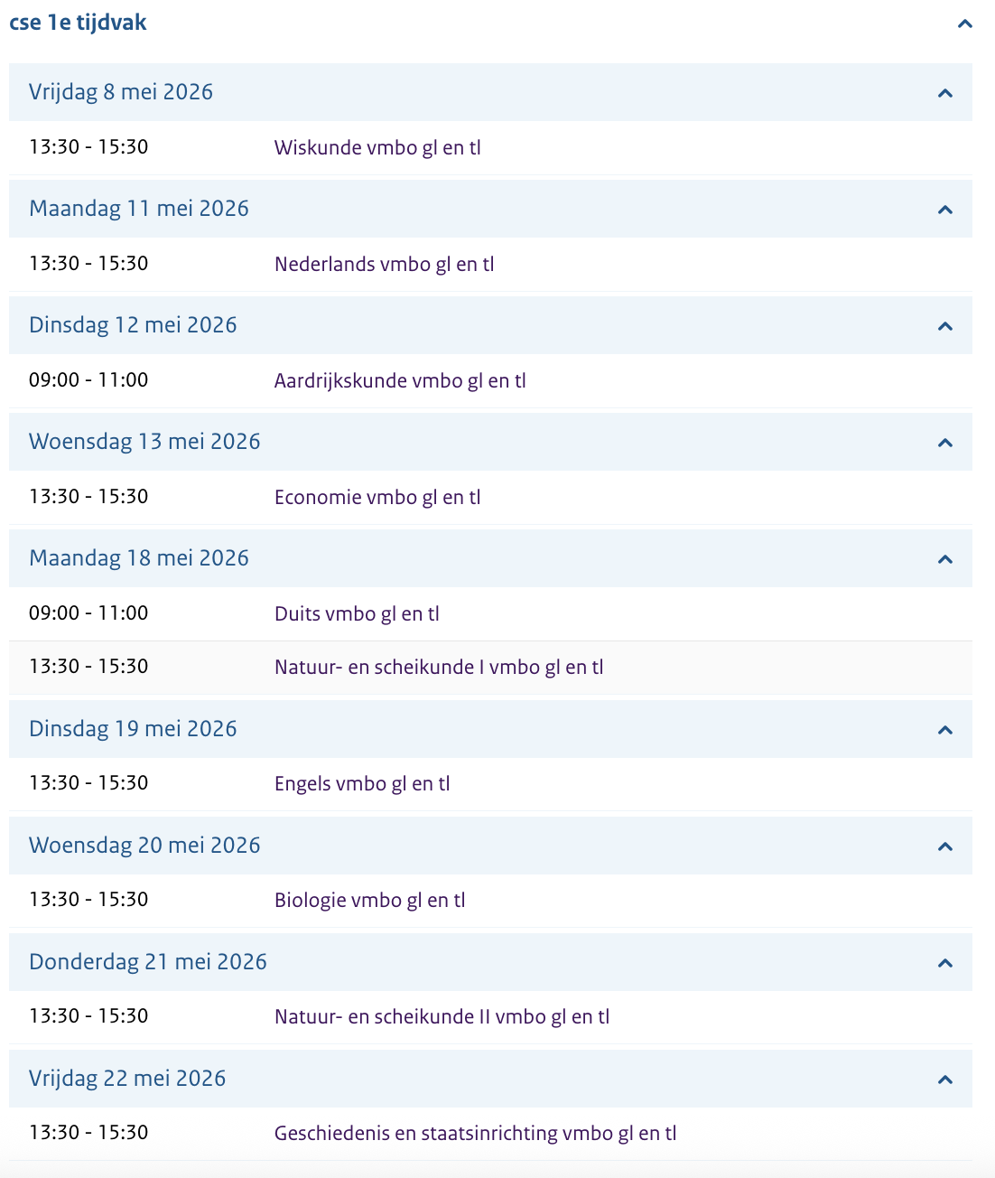
Examens
Rooster: Examenblad.nl

Slide 22
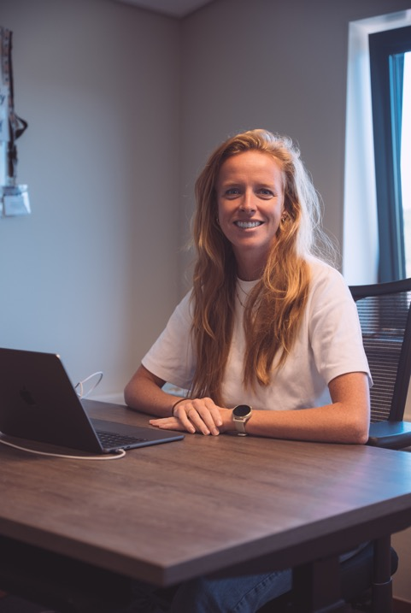
Zorgcoördinator
Sanne Schrijer​
​
Dinsdag t/m vrijdag aanwezig ​
​
Naast lokaal 19​
​
s.schrijer@bonifatius.nl

Slide 23

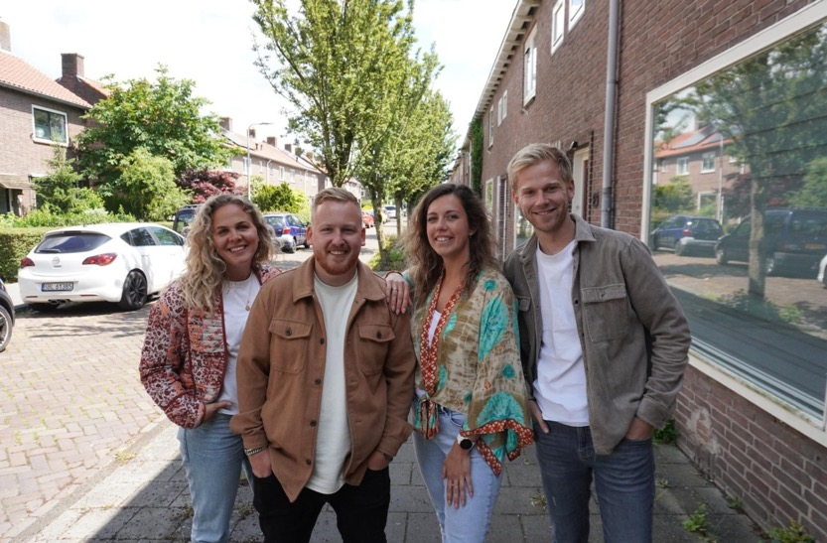

Jongerenwerkers - Carrefour
Regelmatig op en rondom school te vinden
Organiseren van activiteiten i.s.m. met school
jongerenwerkcarrefour
jongerenwerkcarrefour

Slide 24

Schoolterrein - rookvrij
Omgeving schoolterrein rookvrij
Convenant NadaNop

Slide 25
Verkort rooster en reparatiedagen
Dit jaar zijn er dagen waarop er een 30-minuten rooster is.
Reparatiemomenten. Is gepland op de op dagen dat er leerlingbespreking is en is bedoeld om achterstanden weg te werken.
9 april laatste dag voor toetsen.
Er volgt een overzicht van de studiedagen en verkorte dagen etc. Dit krijgt u per brief.

Slide 26
Vertrouwenspersonen
Dit schooljaar zijn meneer de Jong en mevrouw Hegeman de interne vertrouwenspersonen voor de leerlingen, onderwijspersoneel en ouders.
Dit is te vinden op onderstaande link.
https://bonifatius.vario-onderwijsgroep.nl/vertrouwenspersonen/.
Ook is er een externe vertrouwenspersoon.
Dat is Sandra Schrijver. Bereikbaar via e-mail: info@schrijveradvies.nl of telefoon 06-10283834

Slide 27
Vrijwillige ouderbijdrage
Schoolgids (pagina 41)
  Projectweken
  Diplomering
  Sportdagen
  Bezoek museum

Slide 28
Vragen?
Eerste aanspreekpunt is de mentor.

Slide 29
Mentoren
Klas | Mentor | Lokaal
4a | Mevrouw Van Brakel | 5
4b | Mevrouw Koeneman | 7
4c | Mevrouw van Asperen | 10
4d | Mevrouw Vos | 18
4e | Mevrouw Goetheer | 15
4f | Mevrouw van Zijverden | 6

Slide 30

Bedankt
voor uw
aandacht!
WWW.BONIFATIUS.NL
Onderdeel
van VariO

